Slide 1
Портфолио
воспитателя
Бахтиной
Марии
Александровны

Slide 2
Общие сведения
Бахтина Мария Александровна
20 января 1980 г.р.
Образование - высшее
Специальность «Русский язык и литература»;
Квалификация – учитель русского языка и литературы;
Окончила – Московский Педагогический Университет 2002 г.
С 2002 года работаю воспитателем ГБОУ гимназия № 491 «Марьино» (дошкольное подразделение 1204 «Алые паруса»)

Slide 3
Приказом №43/а от 26 февраля 2008г. ДО г. Москвы присвоена первая квалификационная категория по должности «воспитатель»
Приказом № 7/а от 19 февраля 2013г. Департамента образования города Москвы присвоена высшая квалификационная категория по должности «воспитатель»
Повышение квалификации:
- 2007г. - ФПКППК «Московский городской педагогический университет». «Детская литература и методика приобщения детей к чтению» - 72 часа.
2012 г. – ГБОУ ВПО города Москвы «Московский городской педагогический университет». Институт дополнительного образования. «Культура речи воспитателя и методика речевого развития дошкольников» - 72 часа.
2012г. ГБОУ ВПО МГПУ Институт дополнительного образования. «Психолого-педагогические основы игровой деятельности в дошкольном образовании» - 72 часа.
В настоящее время (2013г.) являюсь слушателем курсов профессиональной подготовки ГБОУ ВПО МГПУ ИДО «Содержание и методика современного дошкольного образования в деятельности воспитателя»

Slide 4
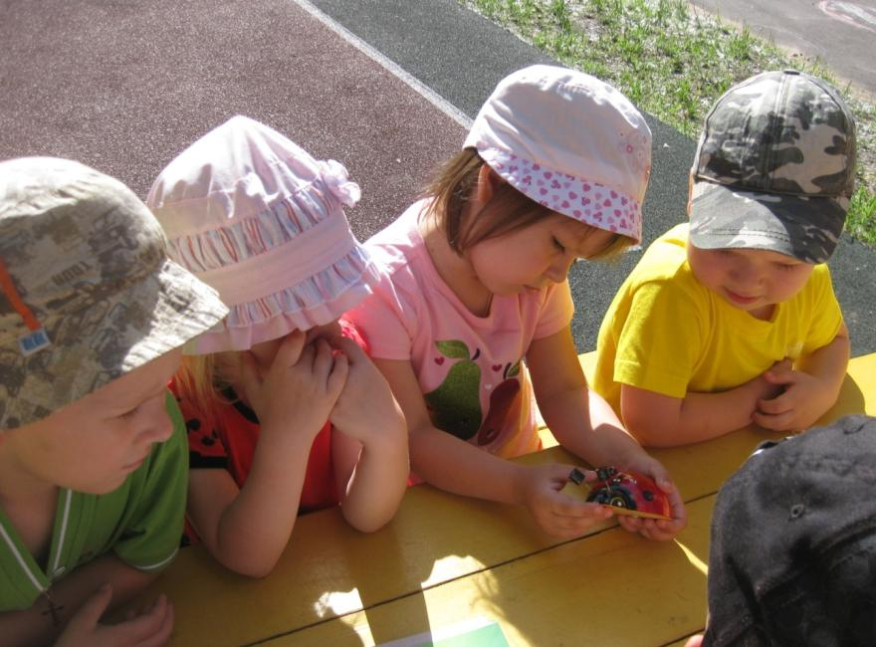
Мое педагогическое кредо
Ребенок не бывает плохим или хорошим - он такой, каким мы его с вами сделали

Slide 5
Профессиональная деятельность
Наша дошкольная организация работает по примерной основной общеобразовательной программе дошкольного образования «Истоки» (под ред. Л. А. Парамоновой), на основе которой мы составляем ежегодное тематическое планирование
на учебный год

Slide 6
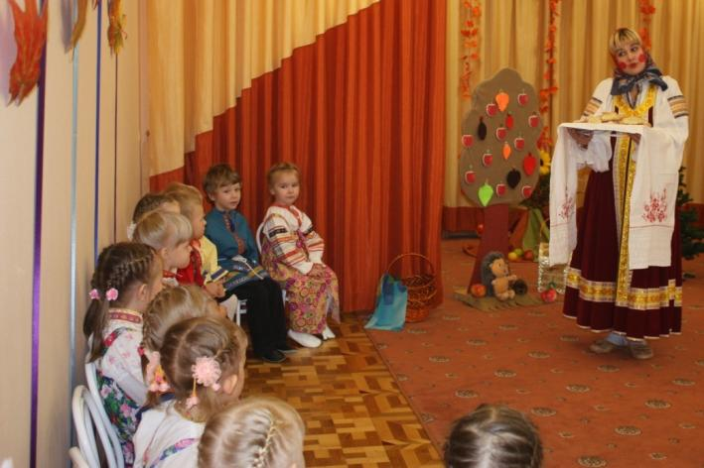
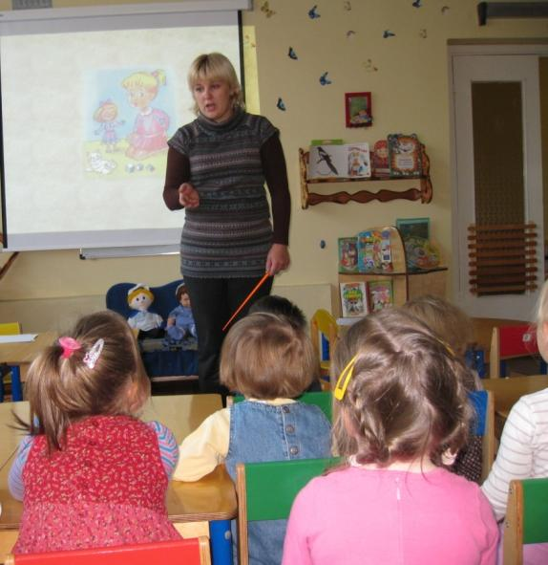
В работе с детьми дошкольного возраста я использую игровые, здоровьесберегающие, проектные технологии, ИКТ, технологии проблемного обучения
Неделя «Игры и игрушки»
досуг «Забавы на полянке»
НОД «Волшебное слово - здоровье»

Slide 7
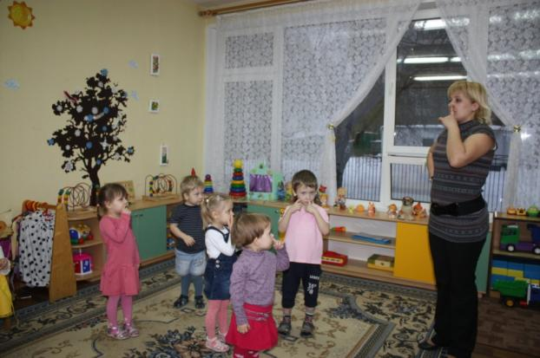
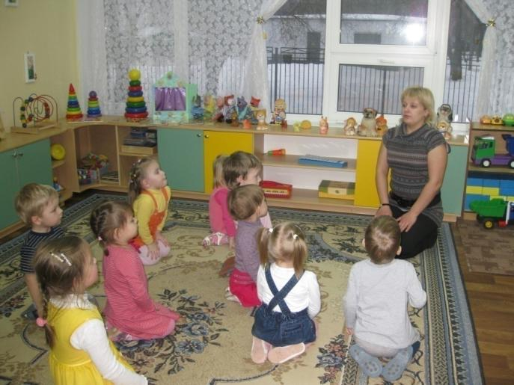
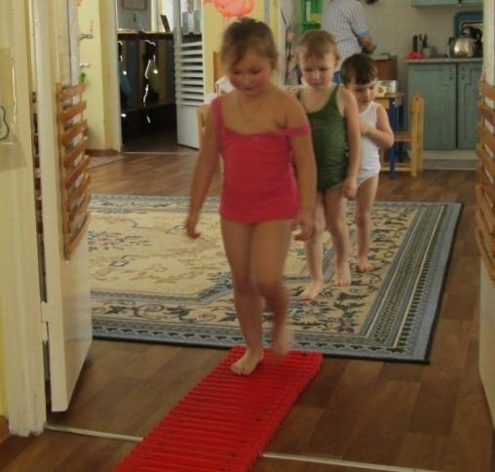
Оздоровительная работа

Slide 8
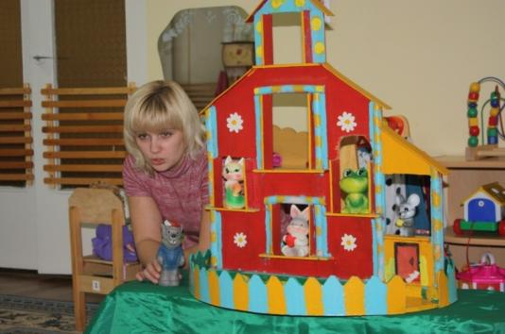
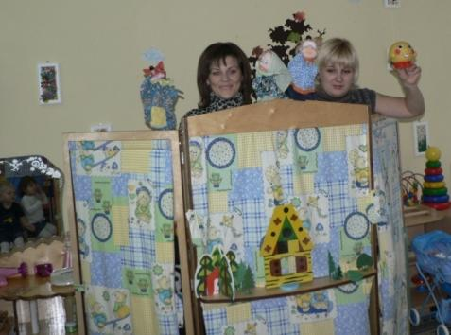
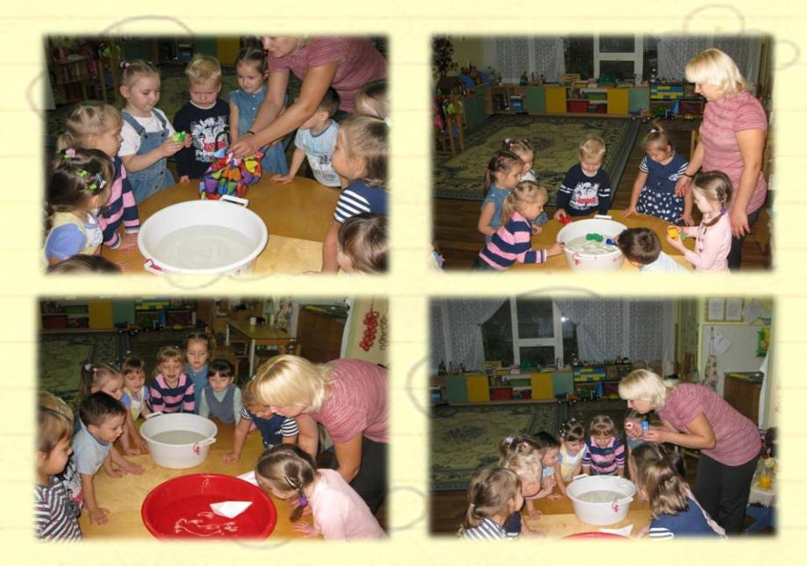
Театрализованная деятельность
Мы экспериментаторы

Slide 9
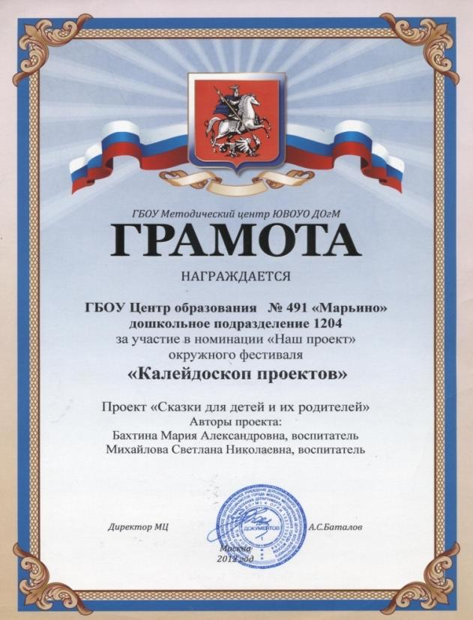
В 2012 году вместе с детьми и родителями работали над проектом «Сказки для детей и их родителей»
http://www.bolshoimir.ru/articleее.html

Slide 10
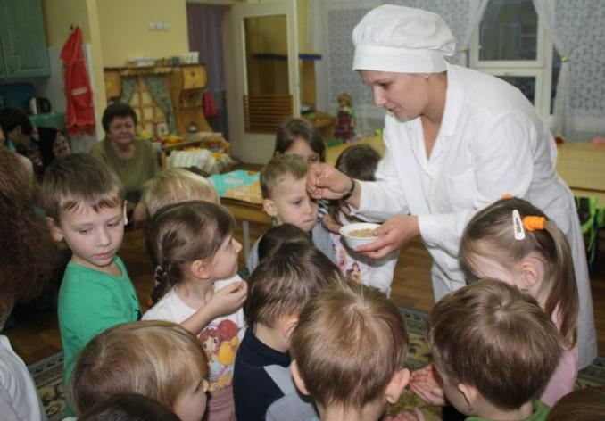
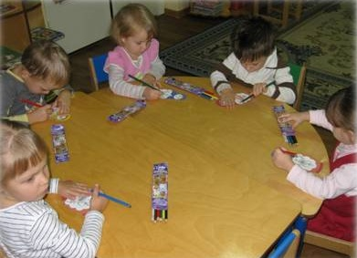
В настоящее время работаем над проектом «Русские умельцы», направленным на приобщение детей к русской народной культуре, искусству, традициям
Интегрированное занятие
«Как хлеб приходит к
нам в дом»
НОД «Русская матрешка»

Slide 11
Результаты освоения воспитанниками
образовательной программы

Slide 12
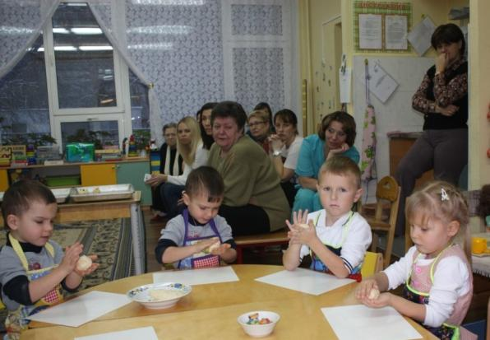
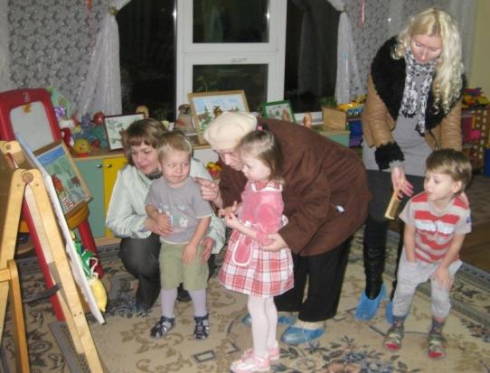
Взаимодействие с родителями
В своей практике использую разнообразные формы работы с родителями: индивидуальные и подгрупповые беседы и консультации, анкетирования, родительские собрания, досуги и праздники, конкурсы совместного детско-родительского творчества, круглые столы и т.д.
Открытый просмотр «Как хлеб приходит к нам в дом»
Выставка детско-родительских работ «Сказки, сказы, сказочки»

Slide 13
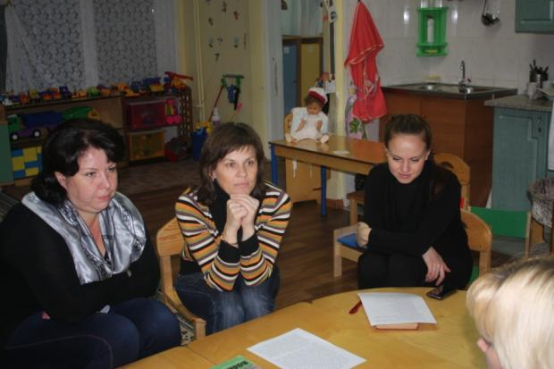
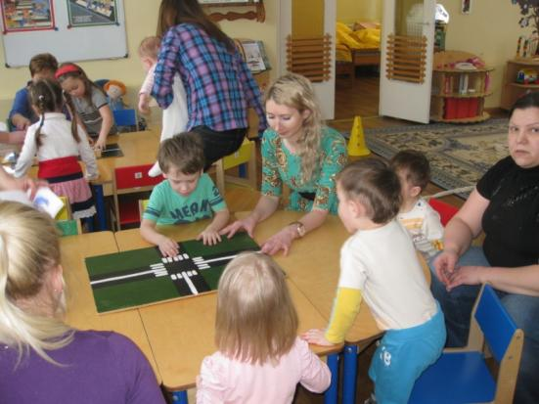
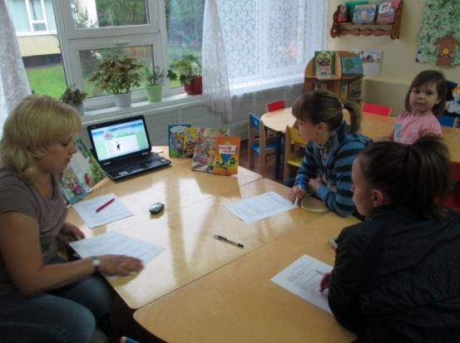
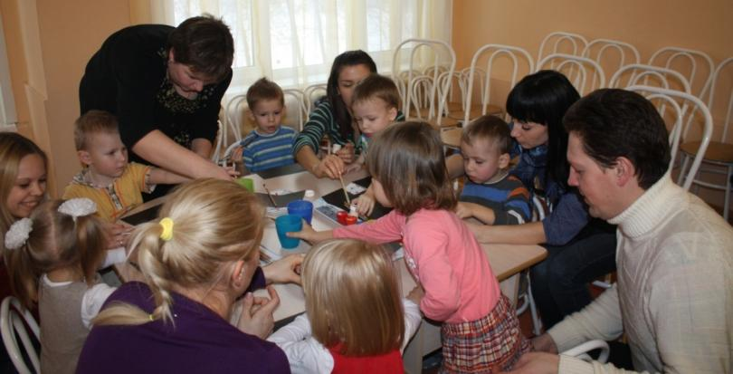
Круглый стол «Какие сказки мы
рассказываем детям»
«Неразлучные друзья –
взрослые и дети»
Консультация по ПДД
«Улица. Дорога. Светофор»

Slide 14
Распространение педагогического опыта
Выступления на педсоветах:
«Нетрадиционные технологии оздоровления»
«Обучение детей рассказыванию»
«Использование фразеологизмов в работе с детьми
дошкольного возраста»
- «всестороннее развитие дошкольников при чтении фольклорных произведений»
систематические публикации на сайтах:
http://dou1204.ru/index.php?option=com_content&view=category&layout=blog&id=16&Itemid=20
http://dohcolonoc.ru/conspect/4155-konspekt-neposredstvennoj-obrazovatelnoj-deyatelnosti-bozhya-korovka.html
http://pedagoginfo.blogspot.com/2013/01/dosug-zabavy-na-poljanke.html
http://pedagoginfo.blogspot.com/2013/02/konspekt-zanjatija-po-fizkulture.html
http://dohcolonoc.ru/conspect/3881-konspekt-zanyatiya-po-znakomstvo-s-ulitsej-goroda.html
http://www.bolshoimir.ru/index.html

Slide 15
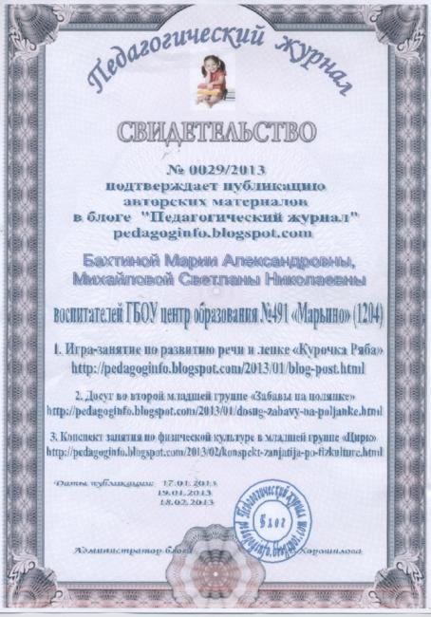
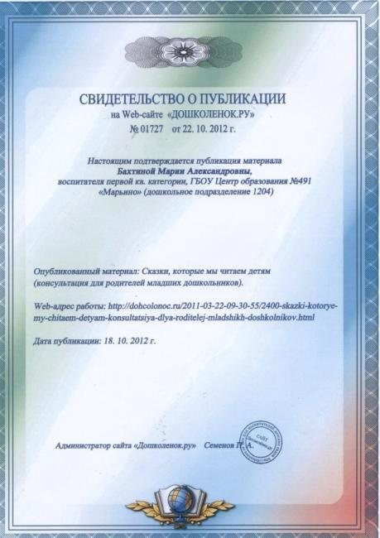
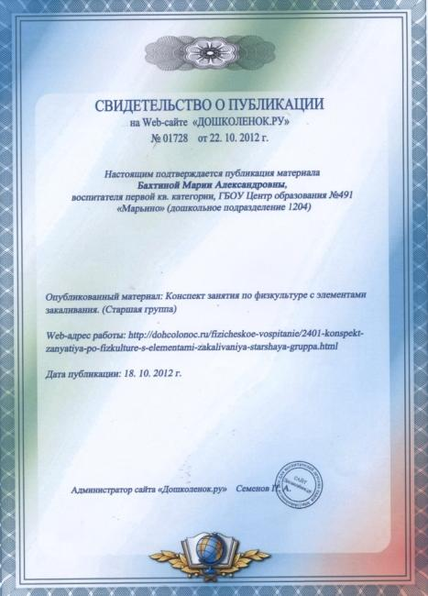

Slide 16
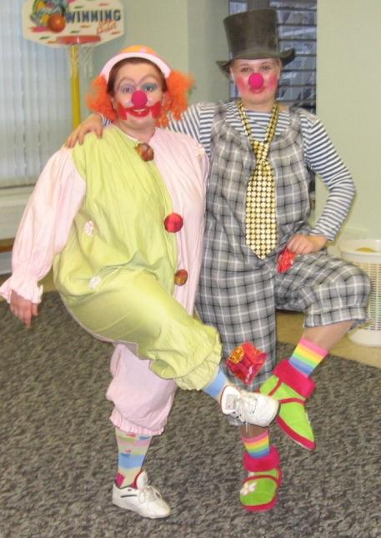
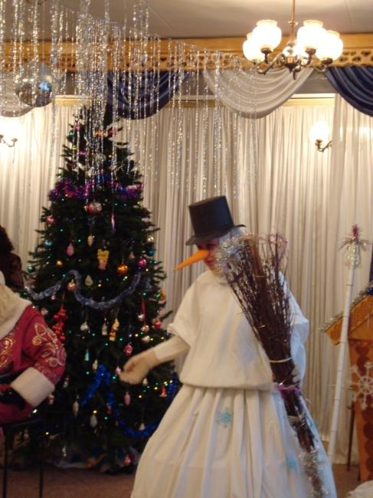
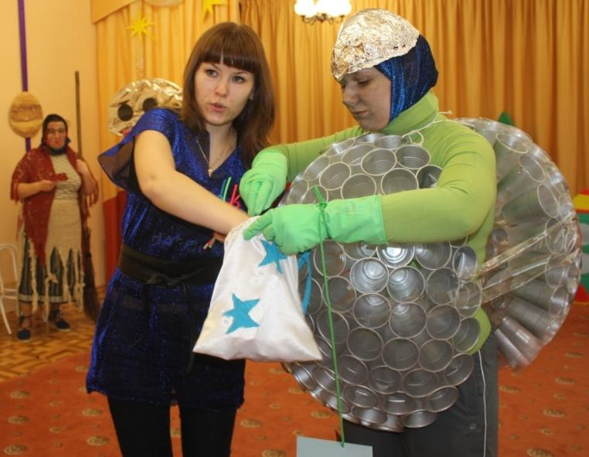
Фотоальбом

Slide 17
